Slide 1
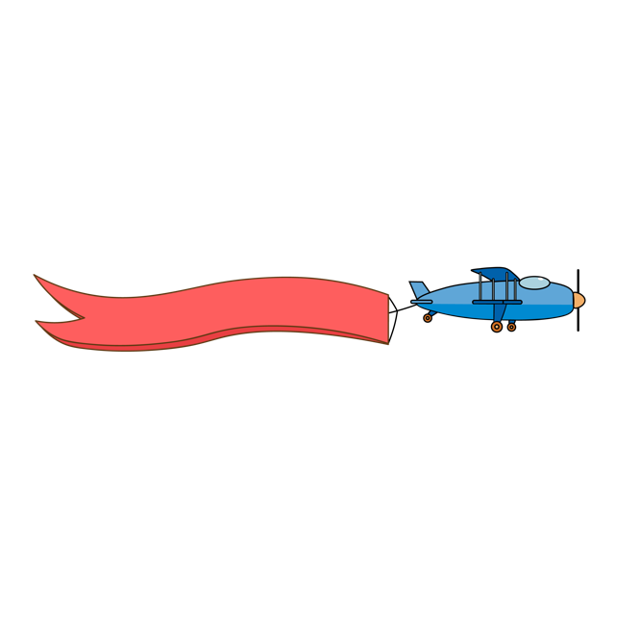


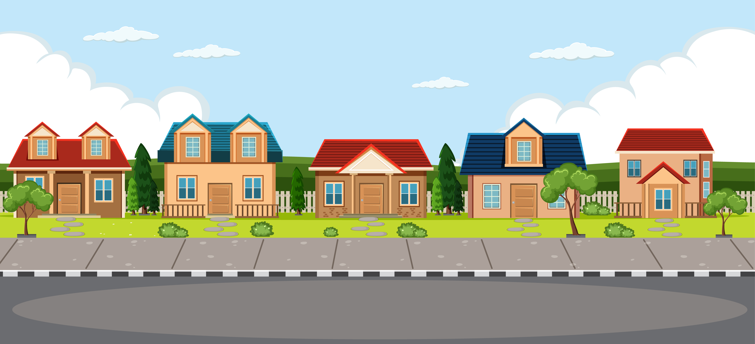




ĐẠO ĐỨC 2

Slide 2


Vì sao cần bảo quản
đồ dùng cá nhân?

Slide 3
Biết bảo quản đồ dùng cá nhân, giúp
đồ dùng luôn sạch đẹp, bền sử dụng lâu dài; tiết kiệm tiền , công sức của bố mẹ, người thân. Rèn luyện tính ngăn nắp,
gọn gàng và ý thức trách nhiệm trong việc
bảo quản và sử dụng đồ dùng cá nhân.

Slide 4

Em hãy kể tên những đồ dùng gia đình mà em biết

Slide 5
KHÁM PHÁ
KHÁM PHÁ

Slide 6
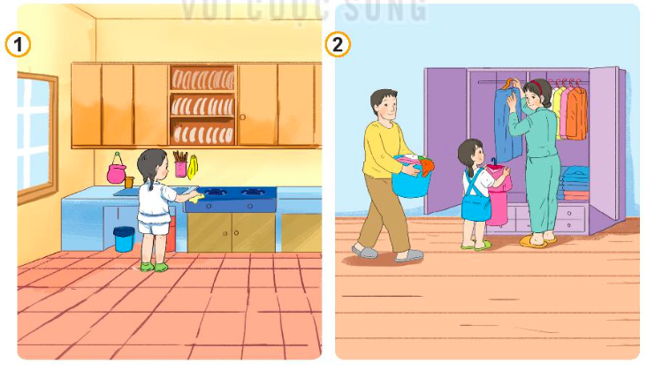
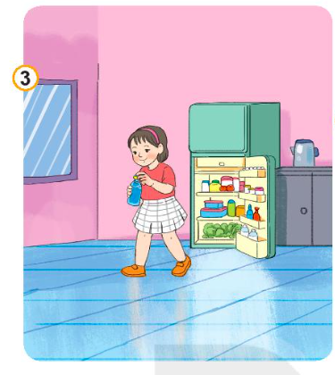
Em hãy nhận xét việc bảo quản đồ dùng gia đình của các bạn sau đây

Slide 7
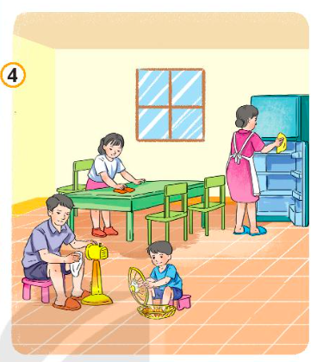
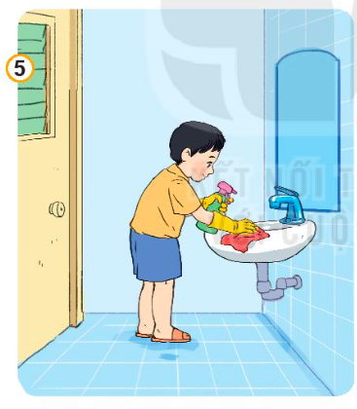
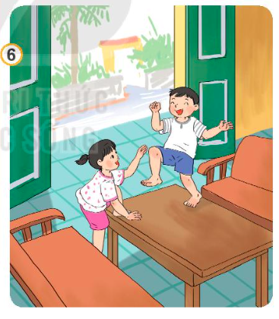
Em hãy nhận xét việc bảo quản đồ dùng gia đình của các bạn sau đây

Slide 8
Em hãy nhận xét việc bảo quản đồ dùng gia đình của các bạn sau đây
Bạn đã biết bảo quản đồ dùng gia đình:
Lau dọn bếp sạch sẽ sau khi sử dụng

Slide 9
Em hãy nhận xét việc bảo quản đồ dùng gia đình của các bạn sau đây
Bạn đã biết giúp bố mẹ treo quần áo lên mắc và để ở đúng nơi quy định

Slide 10
Em hãy nhận xét việc bảo quản đồ dùng gia đình của các bạn sau đây
Việc làm của bạn là chưa biết bảo vệ tủ lạnh, bạn mở tủ lạnh lấy đồ xong mà không đóng tủ lạnh lại.

Slide 11
Em hãy nhận xét việc bảo quản đồ dùng gia đình của các bạn sau đây
Các thành viên trong gia đình đang lau tủ lạnh, bàn ghế, quạt để chúng được sạch sẽ và sử dụng được tốt hơn.

Slide 12
Em hãy nhận xét việc bảo quản đồ dùng gia đình của các bạn sau đây
Bạn nhỏ đang lau chùi bồn rửa mặt ở trong nhà tắm, như vậy sẽ giúp bồn rửa mặt được sạch sẽ

Slide 13
Em hãy nhận xét việc bảo quản đồ dùng gia đình của các bạn sau đây
Các bạn nhỏ đang nhảy trên bàn, làm như vậy sẽ làm bàn bẩn, nhanh hỏng

Slide 14
1. Theo em việc bảo quản đồ dùng gia đình có ích lợi gì?
2. Kể thêm những việc cần làm để bảo quản đồ dùng gia đình?

Slide 15
Bảo quản đồ dùng gia đình giúp đồ dùng luôn sạch sẽ, bền đẹp, sử dụng được lâu dài… Qua đó giúp các em rèn luyện tính ngăn nắp, gọn gàng và ý thức trách nhiệm trong cuộc sống

Slide 16
ĐỒ DÙNG PHÒNG KHÁCH
- Sắp xếp ngăn nắp, luôn giữ gìn bàn ghế, cốc chén…sạch sẽ
- Nên lau bụi bàn ghế tủ ít nhất 1 tuần/lần bằng vải mềm, ẩm
- Những đồ dễ vỡ cần nhẹ tay, cẩn thận khi sử dụng

Slide 17
ĐỒ DÙNG PHÒNG BẾP
Sắp xếp ngăn nắp, đúng vị trí; vệ sinh sạch sẽ sau khi sử dụng
Không nên phơi đồ dùng bằng gỗ nơi có ánh sáng, gần nguồn điện;
Không nên sử dụng đồ nhựa để đựng thức ăn nóng hoặc thức ăn nhiều dầu mỡ

Slide 18
ĐỒ DÙNG KHU VỰC NHÀ VỆ SINH
- Thường xuyên lau rửa nhà vệ sinh sạch sẽ, nhất là gương, chậu rửa mặt, bồn cầu
- Sau khi tắm nên dùng chổi quét sạch nước trên sàn từ chỗ cao xuống chỗ thấp.

Slide 19
ĐỒ DÙNG PHÒNG NGỦ
- Sắp xếp quần áo, chăn màn và các đồ dùng khác trong phòng ngăn nắp gọn gàng

Slide 20


1. Hoàn thành BT vào vở 2. Ôn lại bài học 3. Chuẩn bị bài mới
DẶN DÒ

Slide 21

Tạm biệt

